Slide 1


Slide 2
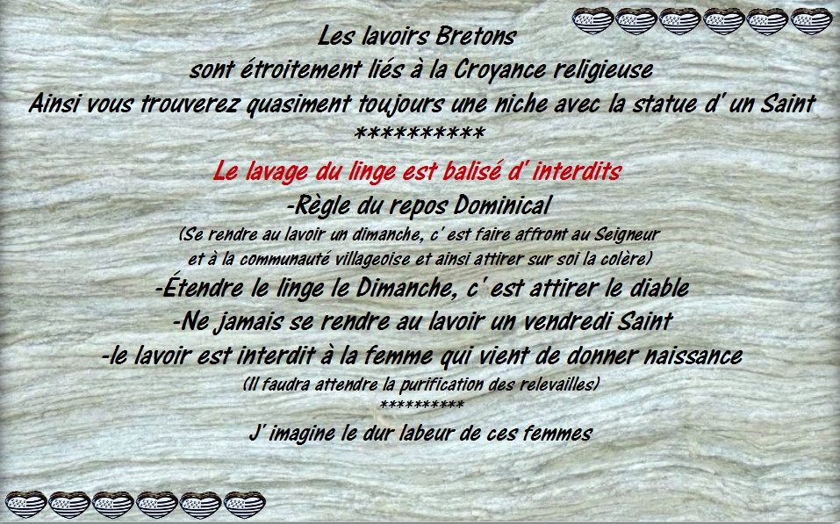


Slide 3
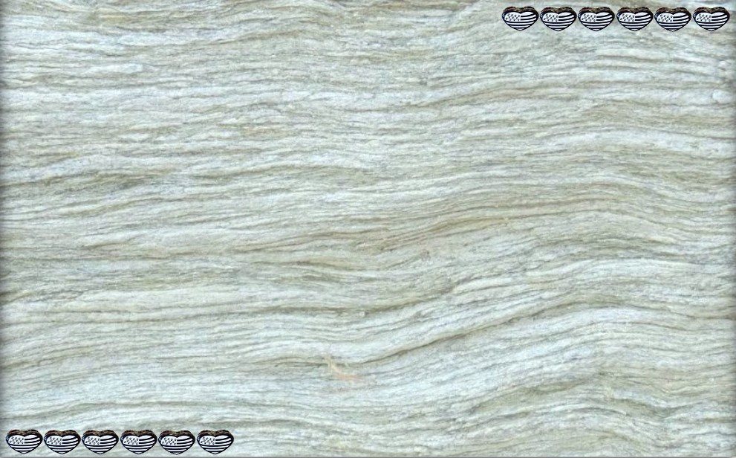

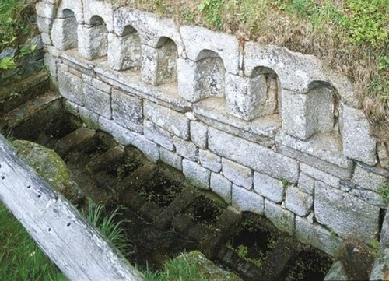
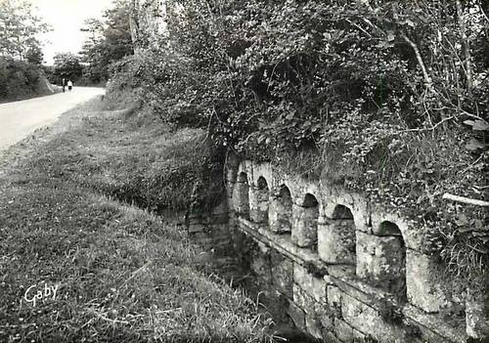


Côtes-d' Armor...Bulat-Pestivien
Représentant les 7 Saints fondateurs de l Evéché de Bretagne (Statues disparues)

Slide 4
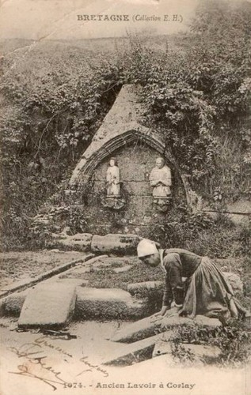
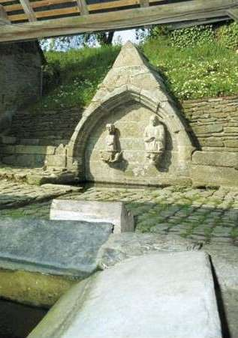
Côtes-d'Armor…Corlay

Slide 5
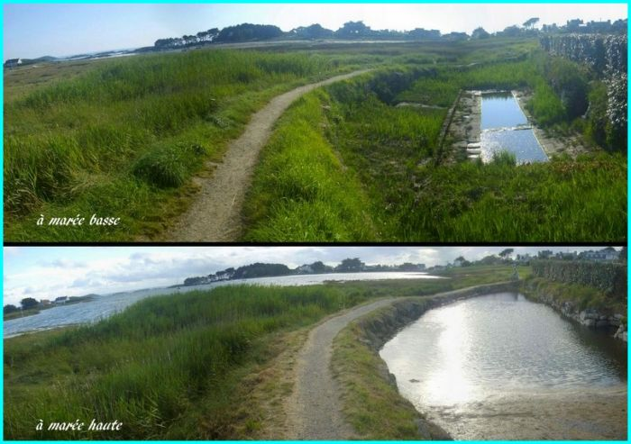
Côtes-d'Armor...Ile-Grande (pas de photo d'antan)

Slide 6
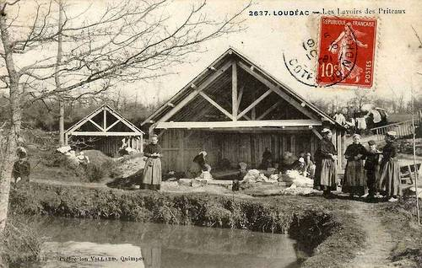
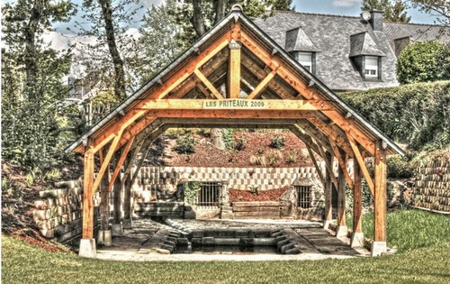
Côtes-d'Armor...Loudéac

Slide 7
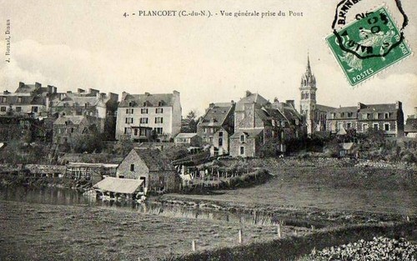
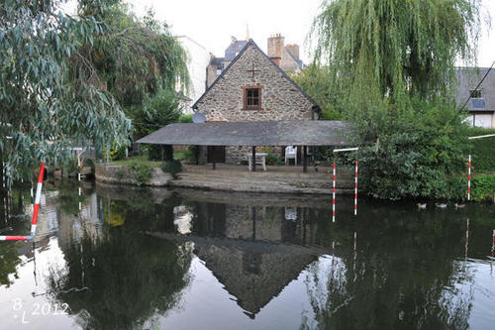
Côtes-d'Armor...Plancoët

Slide 8
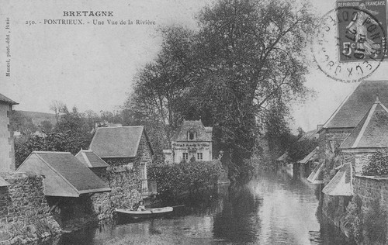
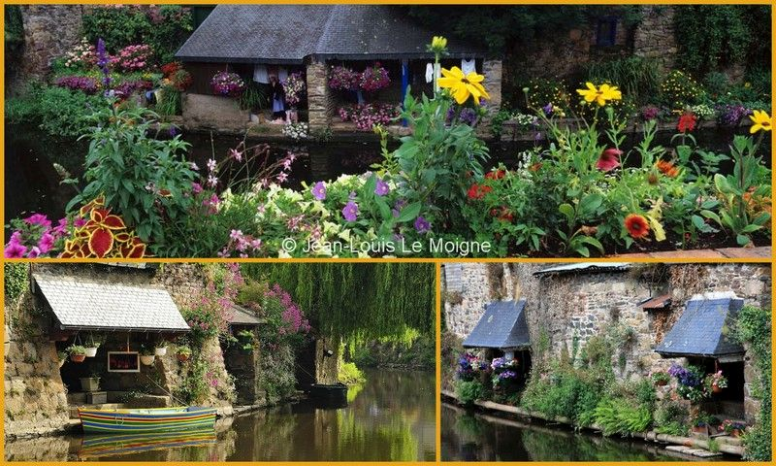
Côtes-d'Armor...Pontrieux
Magnifique parade en été où les lavoirs sont à l'honneur

Slide 9
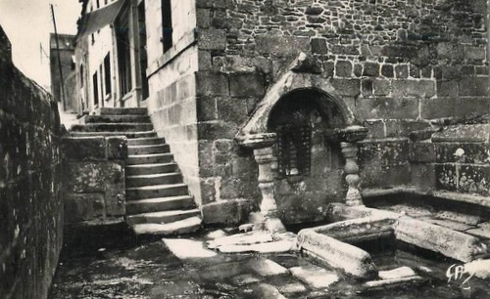
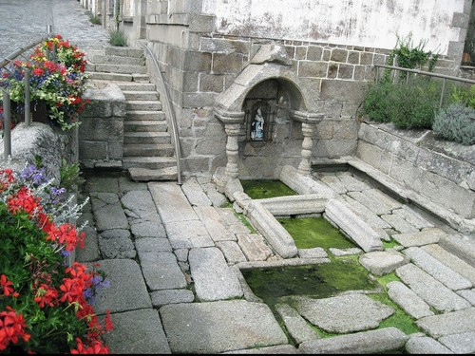
Côtes-d'Armor...Saint-Nicolas-du-Pélem

Slide 10
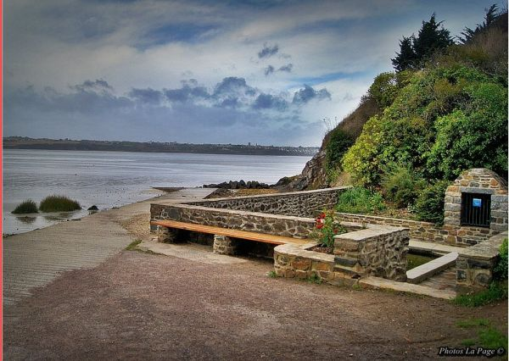
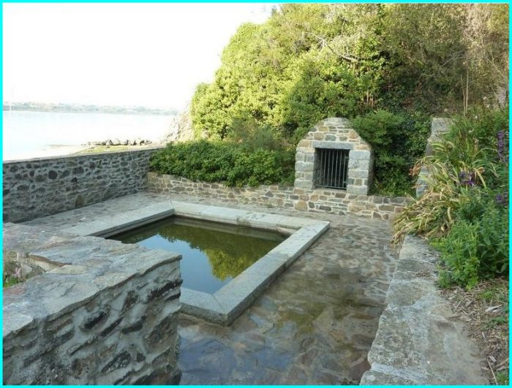
Côtes-d' Armor...Saint Guimont-Hillion (pas de photo d' antan)

Slide 11
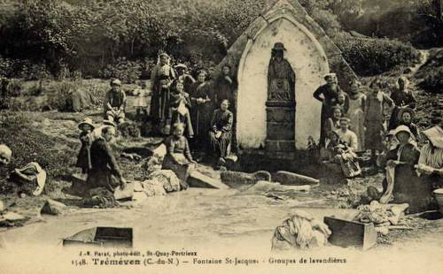
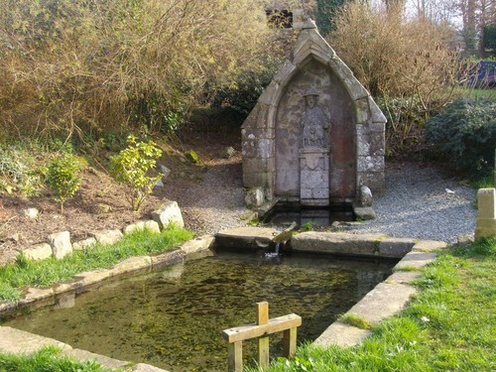
Côtes-d'Armor...Tremeven

Slide 12
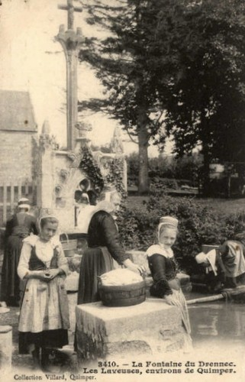
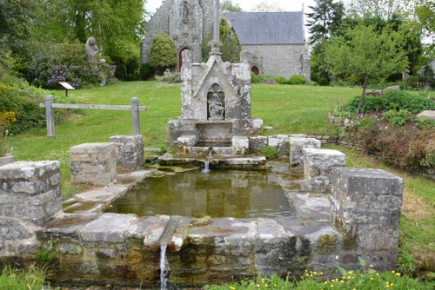
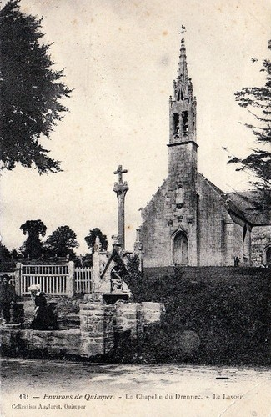
Côtes-d'Armor...Clohars-Fouesnant

Slide 13
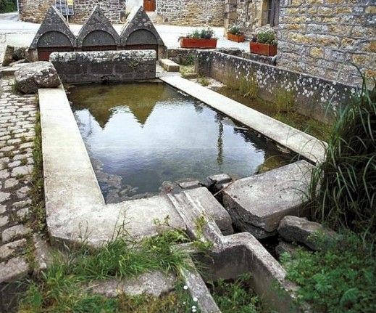
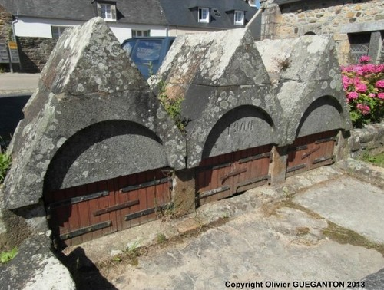
Finistère...Crozon (pas de photod' antan)

Slide 14
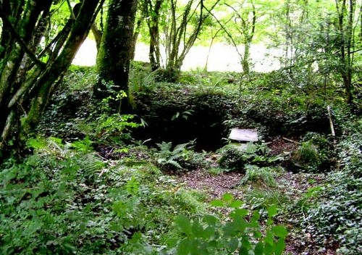
Finistère...Rosnoën lavoir de Tal-ar-hoat (pas de photo d' antan)
Hélas laissé à l' abandon (Petit clin d'oeil à un chevrier breton)

Slide 15
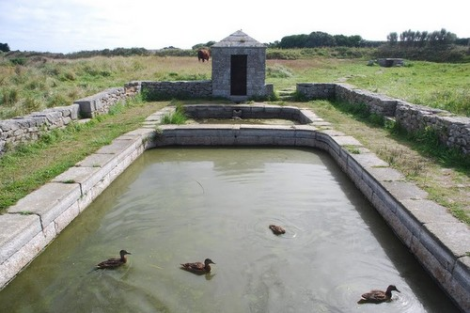
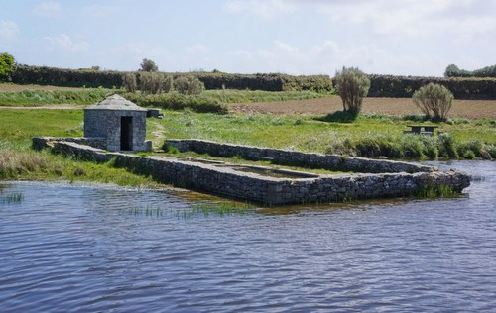
Finistère...île de Batz (pas de photo d'antan)

Slide 16
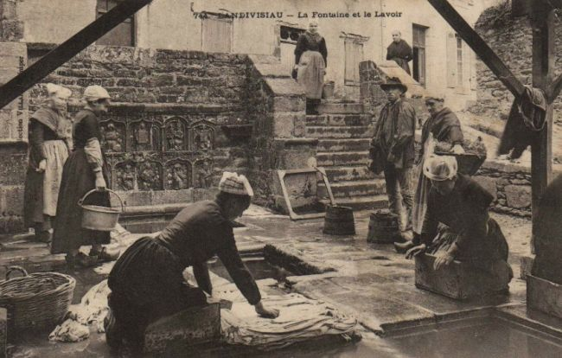
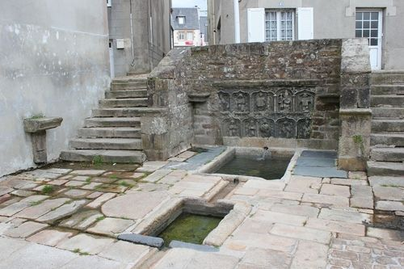
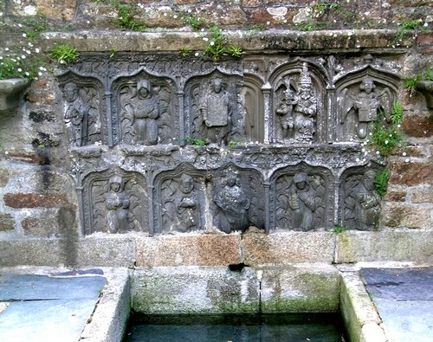
Finistère...Landivisiau

Slide 17
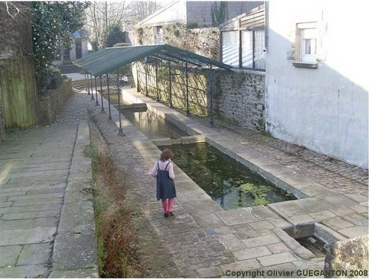
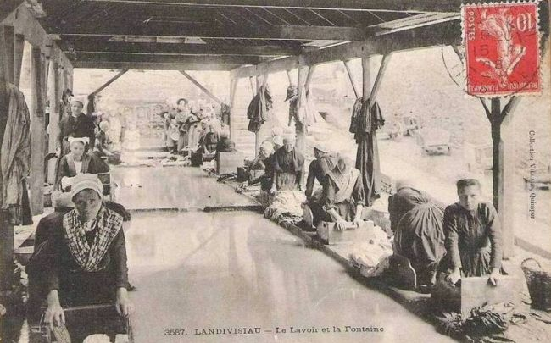
Finistère...Landivisiau autre lavoir

Slide 18
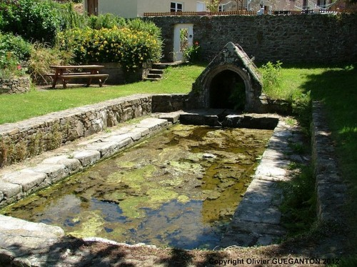
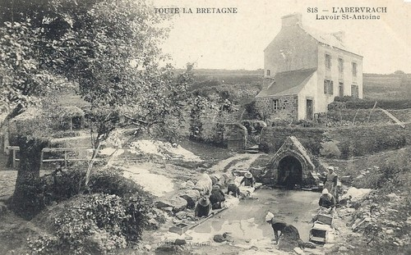
Finistère...Landudal

Slide 19
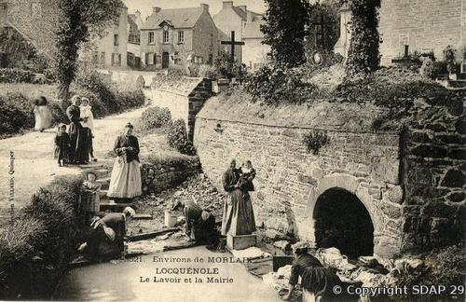
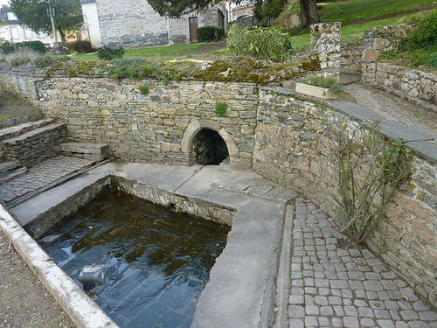
Finistère...Locquénolé

Slide 20
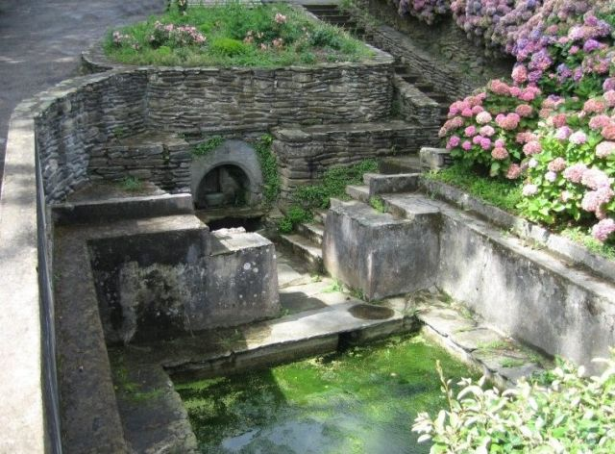
Finistère…Locquirec (pas de photo d' antan)

Slide 21
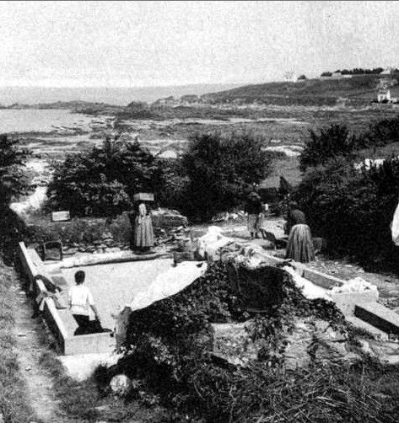
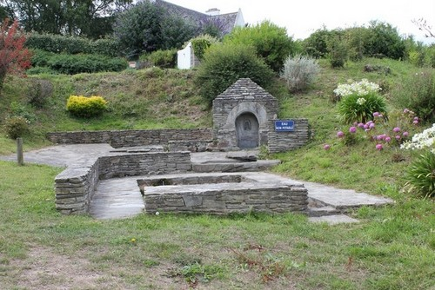
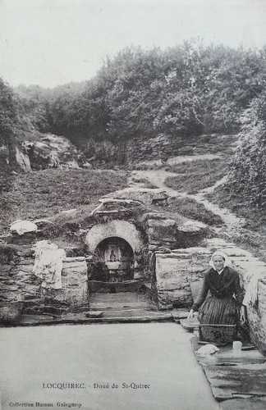
Finistère...Locquirec autre lavoir

Slide 22
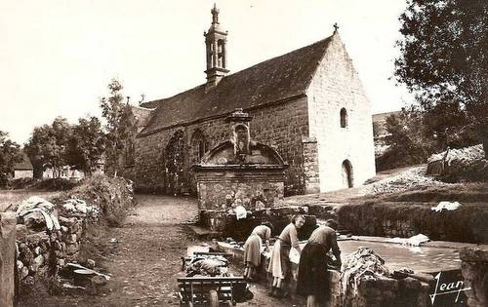
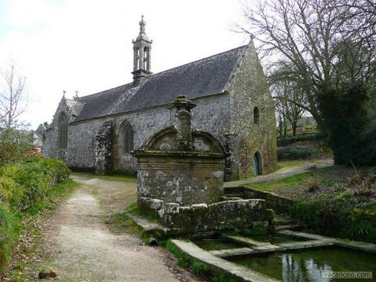
Finistère...Locronan

Slide 23
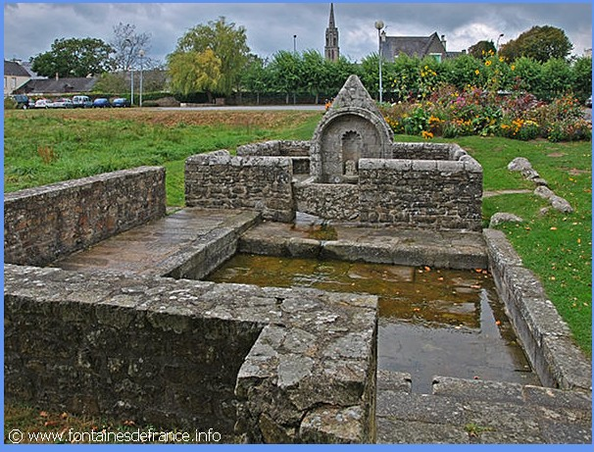
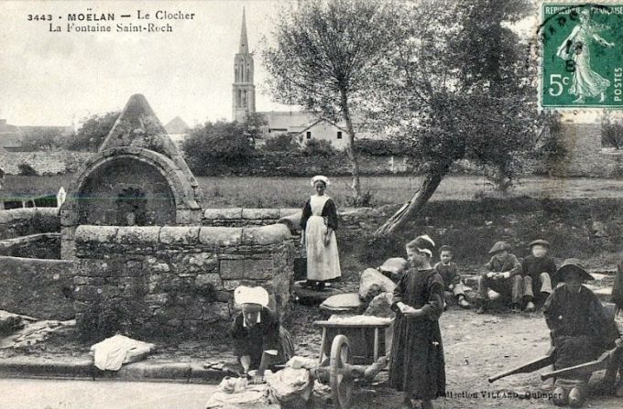
Finistère...Moëlan-sur-mer

Slide 24
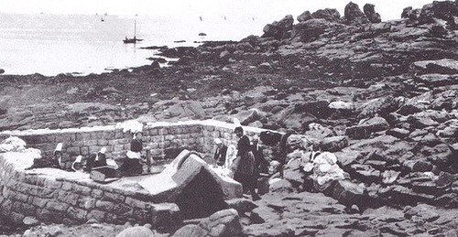
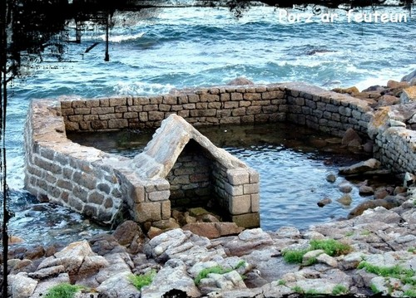
Finistère...Plobannalec-Lesconil

Slide 25
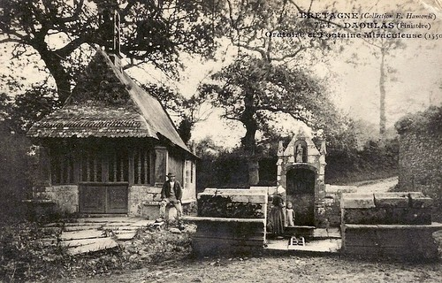
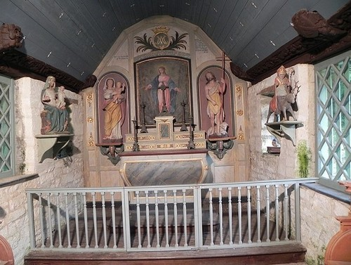
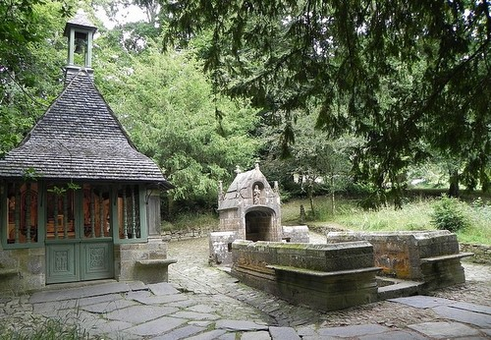
Finistère...Plougastel-Daoulas et la petite chapelle

Slide 26
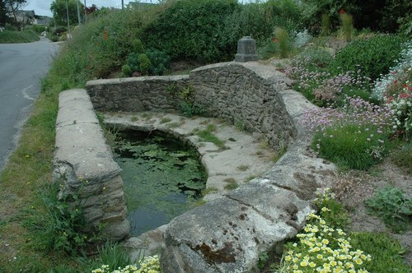
Finistère...Plougerneau (pas de photo d' antan)

Slide 27


Finistère...Pont-Aven

Slide 28


Finistère...Pont-Aven
Faute de lavoir les roches de granit aux formes arrondies

Slide 29

Finistère...Quimper-Tréqueffelec

Slide 30


Finistère...Quimperlé

Slide 31

Finistère...Roscanvel

Slide 32


Finistère...Roscoff

Slide 33


Finistère...Saint-Pabu

Slide 34


Finistère...Santec

Slide 35


Finistère...Saint-Pol-de-Léon

Slide 36


Finistère...Saint-Pol-de-Léon 2ème lavoir

Slide 37


Ille et Vilaine...Fougères

Slide 38

Ille et Vilaine...Roz-sur-Couesnon (pas de photo d' antan)

Slide 39

Ille et Vilaine...Saint-Aubin-du-Cormier (pas de photo d' antan)

Slide 40

Ille et Vilaine...Saint-Grégoire (pas de photo d' antan)
Petit clin d'oeil JPM

Slide 41


Ille et Vilaine...Saint-Jean-sur-Couesnon

Slide 42


Ille et Vilaine...Tremblay

Slide 43


Ille et Vilaine...Vitré

Slide 44



Morbihan...Baud

Slide 45

Morbihan...Belz (pas de photo d' antan)

Slide 46


Morbihan...Crach

Slide 47


Morbihan...Bubry

Slide 48


Morbihan...Campénéac

Slide 49

Morbihan...Carnac (pas de photo d' antan)

Slide 50


Morbihan...Cruguel

Slide 51

Morbihan...Inzinzac (pas de photo d' antan)

Slide 52



Morbihan...Josselin

Slide 53


Morbihan...La Gacilly
Les lavandieres les pieds dans l' eau avant le lavoir

Slide 54


Morbihan...Larmor-plage

Slide 55


Morbihan...Pluvigner

Slide 56


Morbihan...Questembert

Slide 57


Morbihan...Questembert lavoir fontaine

Slide 58


Morbihan...Rochefort-en-terre

Slide 59


Morbihan...Vannes

Slide 60


Merci
-Aux randonneurs, cyclotouristes,camping-caristes
-Aux blogs et sites
-Patrimoine de France
-Mérimée et autres encyclopédies
Qui m' ont permis de partager avec vous
Les beautés de notre patrimoine

